Slide 1
O Espaço Absoluto
Relatividade - Ivã Gurgel

Slide 2
Questão de partida
O que é o espaço?
[No contexto da Mecânica Clássica?]

Slide 3
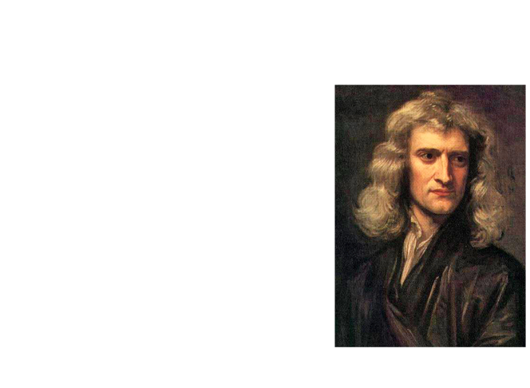

Slide 4
A Visão de Mundo Newtoniana
O Espaço Absoluto:
O espaço absoluto, em sua própria natureza, sem relação com nada externo, permanece sempre similar e imóvel. Os espaços absoluto e relativo são iguais em forma e magnitude, mas eles não se mantêm sempre numericamente iguais. [Isaac Newton, Principia Mathematica (1687)]

Slide 5
O Tempo Absoluto:
O tempo absoluto, verdadeiro e matemático, por si mesmo e por sua própria natureza, flui uniformemente sem relação com nada externo, e isso se chama duração. O tempo relativo, aparente e comum é uma medida sensível e externa (seja precisa, seja desigual) da duração por meio do movimento [Isaac Newton, Principia Mathematica (1687)]

Slide 6
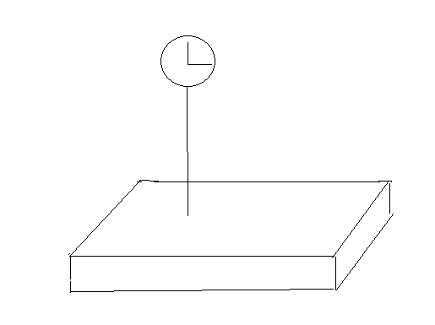
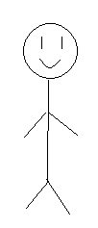
Imagem de Mundo na Física Newtoniana (Versão Fofinha).
Tempo
Espaço

Slide 7
Tempo
Espaço

Slide 8
A Matemática na Visão de Mundo Newtoniana
A geometria [espaço matemático] admitiria realidade por a mesma ser parte da mecânica:
“a geometria fundamenta-se na prática mecânica. É a parte da mecânica universal que propõe e demonstra a arte de mensuração” [Isaac Newton, Principia Mathematica (1687)]

Slide 9
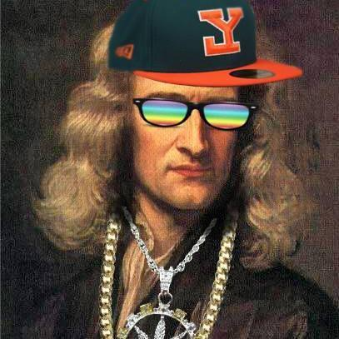
A Visão de Mundo Newtoniana
Mas é possível provar a existência do espaço absoluto?
Hypotheses non fingo (?)

Slide 10
O Papel da Dinâmica
Além de espaço e tempo, força e massa são conceitos centrais da mecânica;
A dinâmica, isto é, a modificação do estado de movimento em relação ao espaço absoluto evidenciaria a existência do mesmo.

Slide 11
Os Movimentos Verdadeiros
O movimento verdadeiro não é gerado nem alterado, mas imprimido por alguma força no corpo deslocado; contudo, o movimento relativo pode ser gerado ou alterado sem que nenhuma força se imprima no corpo [Isaac Newton, Principia Mathematica (1687)]

Slide 12
Os Movimentos Circulares
Os efeitos que distinguem o movimento absoluto e o relativo são as forças que afastam os corpos do eixo de movimento circular. Não existem tais forças em um movimento circular puramente relativo, mas, em um movimento circular verdadeiro e absoluto, elas são maiores ou menores, conforme a quantidade de movimento [Isaac Newton, Principia Mathematica (1687)]

Slide 13
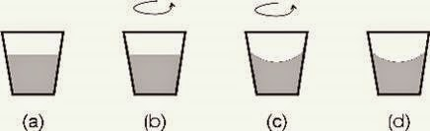
Os Movimentos Circulares
O Balde de Newton

